Slide 1
স্বাগতম
darul islam girls high school

Slide 2
পরিচিতি
তানজির মাহমুদ
সহকারি শিক্ষক (ইসলাম শিক্ষা)
দারুল ইসলাম বালিকা উচ্চ বিদ্যালয়
বদলকোট,চাটখিল,নোয়াখালি।
ই-মেইল tanzirm37@gmail.com
মোবাইলঃ০১৮৩১১৯৯৭২৫

Slide 3
শ্রেণি পরিচিতি
নবম ও দশম শ্রেণি
মোট শিক্ষার্থীঃ ১০০
তারিখঃ ১০/১০/২০২০
সময়ঃ ১০: ৩০

Slide 4
পাঠ পরিচিতি
ইসলাম ও নৈতিক শিক্ষা
চতুর্থ অধ্যায়
পাঠঃ১৭
প্রতারণা

Slide 5
ছবি গুলো দেখে বল, কি বুঝলে ?
বর্তমানে প্রতারণার উল্লেখ যোগ্য কয়েকটি দৃশ্য।

Slide 6
শিখনফল
এ পাঠ শেষে শিক্ষার্থীরা
প্রতারণা কী তা বলতে পারবে,
প্রতারণার কুফল বর্ণনা করতে পারবে,
প্রতারণা বর্জনের গুরুত্ব ব্যাখ্যা করতে পারবে।

Slide 7
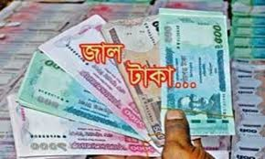
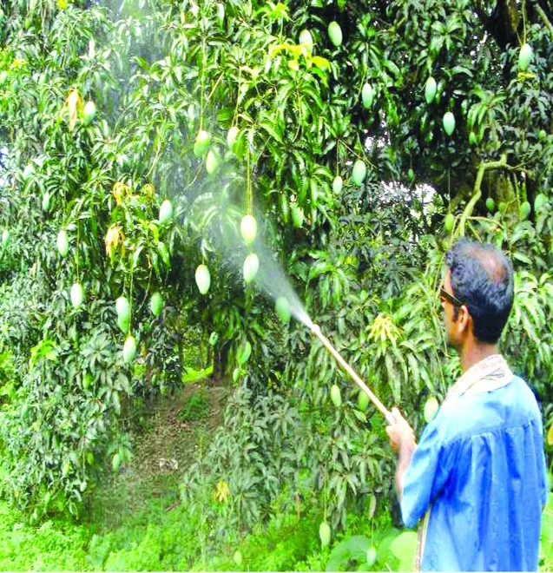
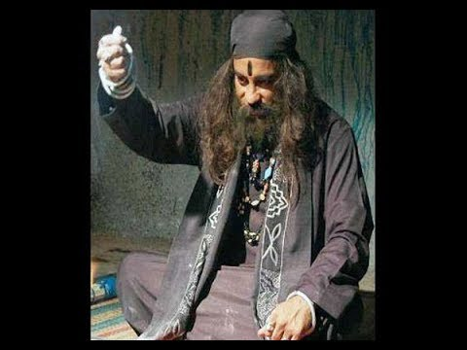
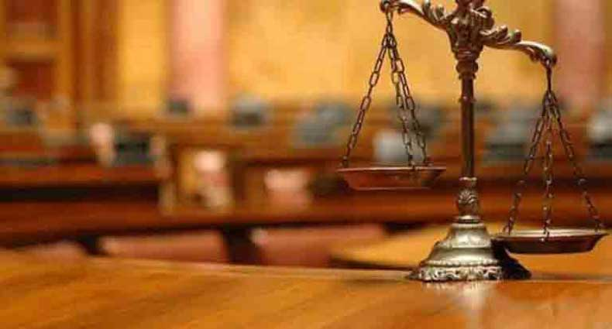
জাল টাকা
দ্রব্যমুল্যে ভেজাল
Sama
সাস
সামাজিক অবস্থা
সামাজিক অবস্থা
ভন্ড সাধু
ওজনে কম দেওয়া

Slide 8
প্রতারণার পরিচয়
প্রতারণা অর্থ ঠকানো,ফাঁকি দেওয়া,বিশ্বাস ভঙ্গ করা।
ইসলামি পরিভাষায় প্রকৃত অবস্থা গোপন রেখে ফাঁকি বা ধোঁকার ভিত্তি করে নিজ স্বার্থ হাসিল করাকে প্রতারণা বলে।
ইসলামে ধোঁকা ও প্রতারণার কোনো স্থান নেই। ইসলাম মানুষ ঠকানোর কোনো কাজকে কখনই প্রশ্রয় দেয়নি। ইসলামের দৃষ্টিতে ধোঁকা ও প্রতারণা হারাম। ধোঁকাবাজ ও প্রতারককে কেউ পছন্দ করে না। প্রতারণা মুসলমানের কাজ নয়। প্রতারণা মুনাফেকের বৈশিষ্ট্য। আল্লাহতায়ালা বলেন, ‘অবশ্যই মুনাফেকরা প্রতারণা করছে আল্লাহর সঙ্গে, অথচ তারা নিজেরাই নিজেদের প্রতারিত করে।’ সুরা নিসা, আয়াত ১৪২। প্রতারণার জন্য কঠিন শাস্তির কথা বলা হয়েছে পবিত্র কোরআনে। ‘ধ্বংস তাদের জন্য, যারা মাপে কম দেয়।

Slide 9
যারা মানুষের থেকে মেপে নেওয়ার কালে পূর্ণ মাত্রায় গ্রহণ করে আর যখন তাদের জন্য মাপে বা ওজন করে, তখন কম দেয়।’ সুরা মুতাফফিফিন, আয়াত-১-৩। আল্লাহতায়ালা ইরশাদ করছেন, ‘তোমরা অন্যায়ভাবে একে অন্যের সম্পদ ভোগ কোরো না। এবং জনগণের সম্পদের কিয়দংশ জেনেশুনে অসৎ পন্থায় আত্মসাৎ করার উদ্দেশ্যে শাসন কর্তৃপক্ষের হাতেও তুলে দিও না।’ সুরা বাকারা, আয়াত-১৮৮। একবার রসুল সাল্লাল্লাহু আলাইহি ওয়া সাল্লাম খাবারের এক স্তূপের পাশ দিয়ে অতিক্রম করছিলেন। তিনি খাবারের স্তূপে হাত প্রবেশ করালেন, তাঁর আঙ্গুলগুলো ভিজে গেল। তিনি বললেন, ‘হে খাবার বিক্রেতা! এটা কী? সে বলল, হে আল্লাহর রসুল! তাতে বৃষ্টির পানি পড়েছিল। তিনি বললেন, তুমি কি তা খাবারের ওপর রাখতে পারতে না, যাতে মানুষ দেখে? যে প্রতারণা করে, সে আমার দলভুক্ত নয়।’ মুসলিম।

Slide 10
প্রতারণার পরিণতি
প্রতারণার পরিণতি সম্পর্কে ইবনে হাজার হায়সামি বলেছেন, ‘প্রতারণার ফলে আল্লাহ প্রতারকদের ওপর জালিমদের চাপিয়ে দেন, ফলে তারা তাদের ধনসম্পদের ছিনতাইকারীতে পরিণত হয়। তাদের সম্মানহানি করে। এমনকি কখনো কখনো তাদের ওপর কাফিরদের চাপিয়ে দেন, তারা তাদের বন্দী করে ফেলে, তাদের দাসে পরিণত করে এবং তাদের আক্রান্ত করে সর্বাত্মক শাস্তি ও সীমাহীন লাঞ্ছনা।’ প্রতারণা করে দুনিয়ায় পার পাওয়া গেলেও পরকালীন শাস্তি থেকে রেহাই পাওয়ার কোনো সুযোগ থাকবে না। প্রতারণার ব্যাপারে রসুল সাল্লাল্লাহু আলাইহি ওয়া সাল্লামের হুঁশিয়ারি- ‘ধোঁকাবাজ ও প্রতারণাকারী জাহান্নামে যাবে।’ শুয়াবুল ইমান। জনমনে আল্লাহ ও পরকালের ভয় সৃষ্টি করা ছাড়া পৃথিবীর কেউ অপরাধ দমনের নিশ্চয়তা দিতে পারে না। এজন্য ইসলাম শুধু অপরাধ ও শাস্তি বর্ণনা করেই ক্ষান্ত হয়নি; বরং প্রতিটি অপরাধ ও শাস্তির সঙ্গে আল্লাহভীতি ও পরকালের চেতনা সৃষ্টি করে মানুষের ধ্যান-ধারণাকে এমন এক জগতের দিকে ঘুরিয়ে দেয়, যার কল্পনা মানুষকে যাবতীয় অন্যায়, অপরাধ ও গুনাহ থেকে পবিত্র করে দেয়। আল্লাহ আমাদের ধোঁকা ও প্রতারণা থেকে দূরে থাকার তৌফিক দান করুন। আমিন

Slide 11
দলগত কাজ
প্রতারকদের সামাজিক অবস্থা বর্ণানা কর

Slide 12
মূল্যায়ন
“যে প্রতারনা করে সে আমাদের দলভুক্ত নয়।” বাণীটি কার?
ক)আল্লাহ তায়ালার
খ)রাসুল (স) এর
√
গ)সাহাবীদের
ঘ) ওমর ফারুক(র) এর

Slide 13
বাড়ীর কাজ
প্রতারকদের থেকে বেচে থাকার জন্য তোমার করণীয় কী?ব্যাখ্যা কর।

Slide 14
ধন্যবাদ

